Slide 1
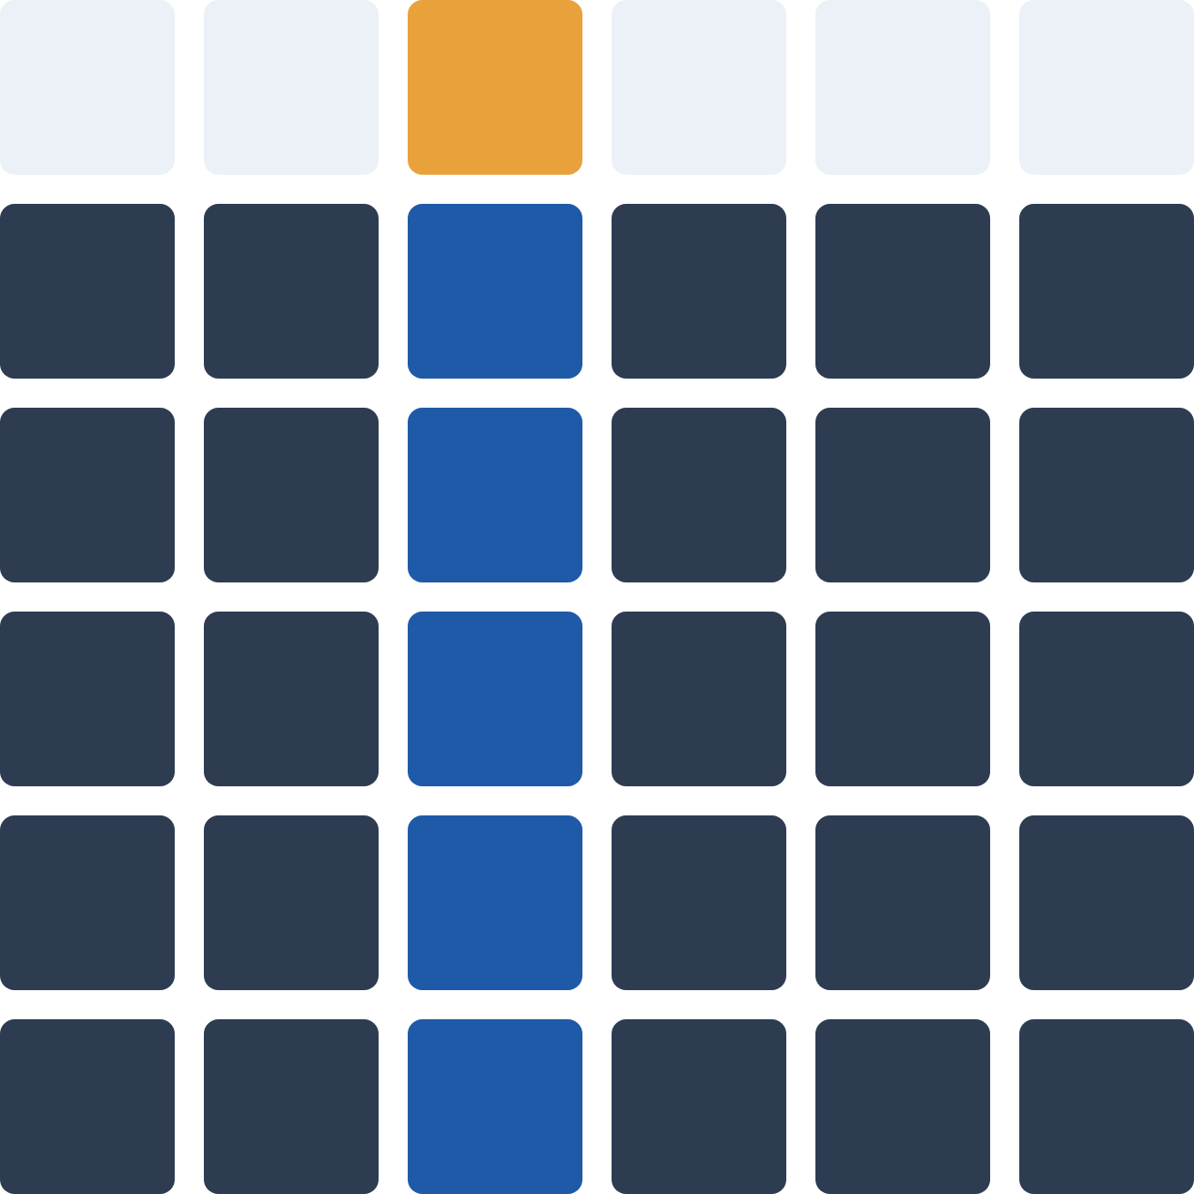
Computer Application · سكشن 2
القيم المفقودة والإحصاء الوصفي
الجداول والرسوم البيانية والمقاييس في SPSS
Horus University · 2026/2027

Slide 2
خطة السكشن
ماذا سنتعلم اليوم؟
القيم المفقودة: كيف نُدخلها ونعرّفها في البرنامج
01
الإحصاء الوصفي: الجدول التكراري والجدول المتقاطع
02
الرسوم البيانية: الأعمدة والدائرة والمدرج التكراري والرسم الصندوقي
03
المقاييس: النزعة المركزية والتشتت
04
ثلاثة تمارين لقراءة مخرجات البرنامج
05
02
Computer Application · سكشن 2

Slide 3

01
القيم المفقودة
كيف نُدخل القيم المفقودة ونعرّفها في البرنامج
03
Computer Application · سكشن 2

Slide 4
مثال 1
الدخل الشهري لـ 10 عمال
البيانات التالية تمثل الدخل الشهري لعينة عشوائية من عمال شركة ما
الدخل | الرقم التعريفي
missing | 6
missing | 7
3000 | 8
2500 | 9
2000 | 10
الدخل | الرقم التعريفي
5000 | 1
4500 | 2
3000 | 3
4000 | 4
4500 | 5
المطلوب
أدخل البيانات في البرنامج، واستخدم القيمة 500 للتعبير عن القيم المفقودة
1
خذ لقطة واضحة لنافذة Data View ونافذة Variable View
2
04
Computer Application · سكشن 2
Notes:
العاملان 6 و7 ليس لهما دخل مسجّل (missing). سنُدخل مكانهما القيمة 500 ثم نعرّفها كقيمة مفقودة.

Slide 5
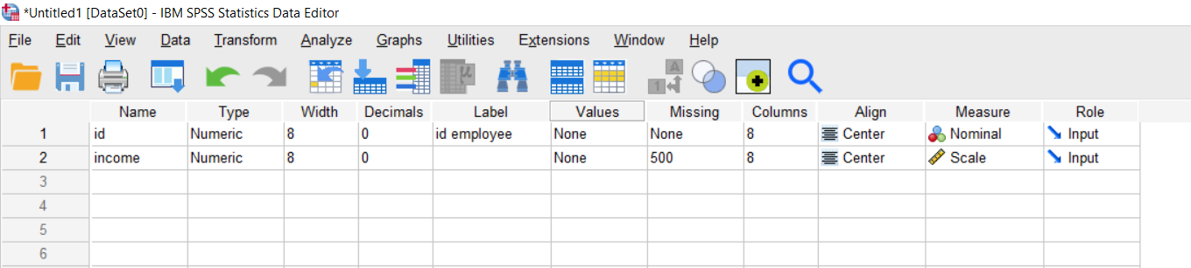
مثال 1 · الحل
تعريف المتغيرات في Variable View
المتغير id مقياسه Nominal والمتغير income مقياسه Scale
Measure
للمتغير income القيمة 500 تعني قيمة مفقودة
Missing
05
Computer Application · سكشن 2
Notes:
للوصول لخانة Missing: انقر النقاط الثلاث في خانة Missing للمتغير income، واختر Discrete missing values واكتب 500. تذكير من سكشن 1: إذا لم توجد قيم مفقودة تظهر الخانة None كما في المتغير id.

Slide 6
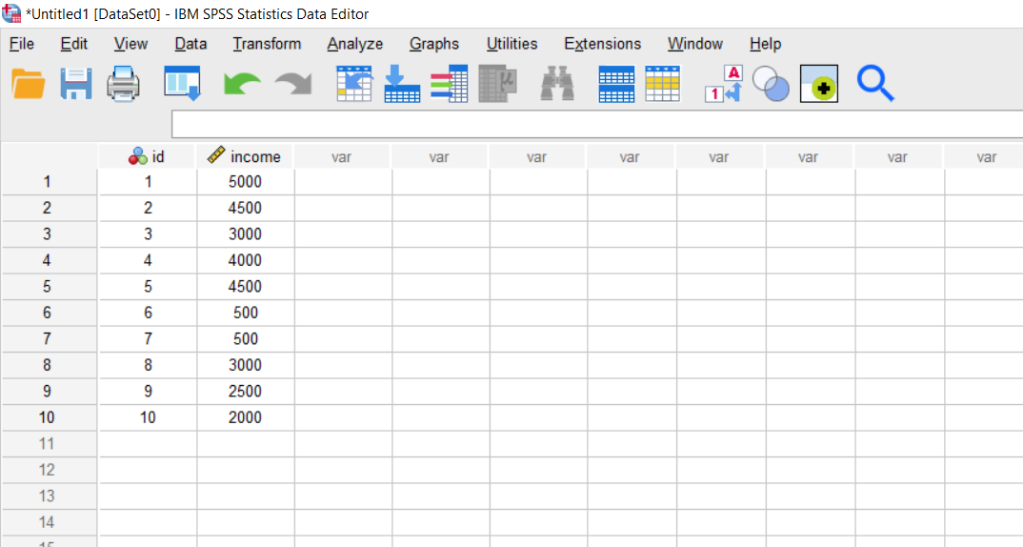
مثال 1 · الحل
إدخال البيانات في Data View
نُدخل الدخل كما هو في جدول البيانات، ونكتب القيمة 500 مكان القيم المفقودة
الحالتان 6 و7
قيمتهما 500 وهي قيمة مفقودة
بقية الحالات
الدخل الفعلي لكل عامل كما في الجدول
06
Computer Application · سكشن 2

Slide 7
انتبه
القيمة 500 هنا ليست دخلًا
استخدمنا القيمة 500 للتعبير عن القيم المفقودة؛ لذلك نعرّفها في خانة Missing في نافذة Variable View
07
Computer Application · سكشن 2
Notes:
اسأل: لو لم نعرّف 500 في خانة Missing، ماذا سيحدث عند حساب متوسط الدخل؟ سيعاملها SPSS كدخل حقيقي ويدخلها في الحسابات.

Slide 8

02
الجداول
الإحصاء الوصفي: الجدول التكراري والجدول المتقاطع
08
Computer Application · سكشن 2

Slide 9
الإحصاء الوصفي
فروع الإحصاء الوصفي
Measures
Graphs
Tables
المقاييس
الرسوم البيانية
الجداول
Central tendency
مقاييس النزعة المركزية
Bar Chart
الأعمدة البيانية
Frequency Table
الجدول التكراري
Pie Chart
الدائرة البيانية
Crosstabs Table
الجدول المتقاطع
Dispersion
مقاييس التشتت
Histogram
المدرج التكراري
Box Plot
الرسم الصندوقي
09
Computer Application · سكشن 2
Notes:
هذه خريطة بقية السكشن: نبدأ بالجداول، ثم الرسوم البيانية، ثم المقاييس.

Slide 10
مثال 2
بيانات 10 مدرسين في مدرسة ما
النوع | العمر | المادة | الراتب | الرقم التعريفي
Male | 35 | Mathematics | 15000 | 1
Female | 40 | English | 14000 | 2
Female | 30 | English | 10000 | 3
Female | 28 | English | 14000 | 4
Male | 38 | Mathematics | 16000 | 5
Female | 32 | Science | 15000 | 6
Female | 42 | Science | 16000 | 7
Male | 29 | Mathematics | 14000 | 8
Male | 31 | Mathematics | 15000 | 9
Female | 37 | Science | 10000 | 10
المطلوب
أدخل البيانات مستخدمًا أكواد النوع
1
1 = Male · 2 = Female
أوجد الجدول التكراري Frequency لمتغير الراتب
2
أوجد الجدول المتقاطع Crosstabs بين المتغيرين النوع والمادة
3
خذ لقطة واضحة لنافذتي Data View و Variable View وللنتائج
4
10
Computer Application · سكشن 2
Notes:
نفس بيانات المدرسين العشرة سنستخدمها في كل أمثلة الجداول والرسوم والمقاييس.

Slide 11
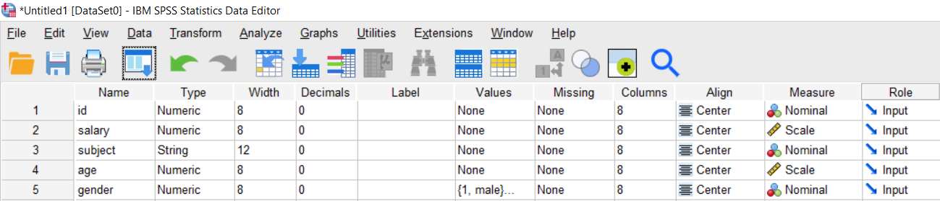
مثال 2 · الحل
تعريف المتغيرات في Variable View
Measure = Scale
salary · age
Measure = Nominal وأكواده في خانة Values
gender
Type = String لأن قيمه نصية
subject
11
Computer Application · سكشن 2
Notes:
أكواد النوع تُدخل من خانة Values للمتغير gender: القيمة 1 بوصف male، والقيمة 2 بوصف female.

Slide 12
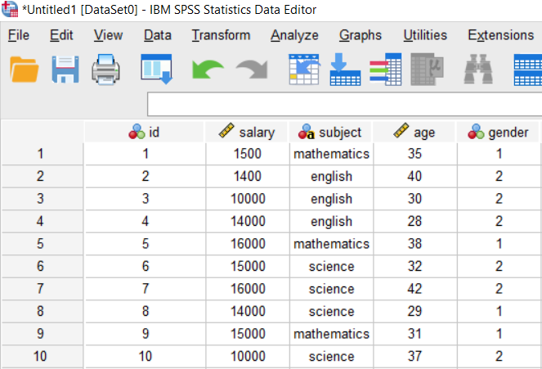
مثال 2 · الحل
إدخال البيانات في Data View
كل صف مدرس، وكل عمود متغير
يُدخل بالأكواد 1 و 2 بدلًا من الكلمات
gender
يُكتب كنص لأن نوعه String
subject
12
Computer Application · سكشن 2
Notes:
تنبيه على اللقطة: أول قيمتين للراتب ظاهرتان 1500 و1400، والصحيح حسب جدول البيانات 15000 و14000. ومادة الحالة 8 ظاهرة science، والصحيح Mathematics. نتائج الجداول والإحصاءات التالية محسوبة على البيانات الصحيحة.

Slide 13
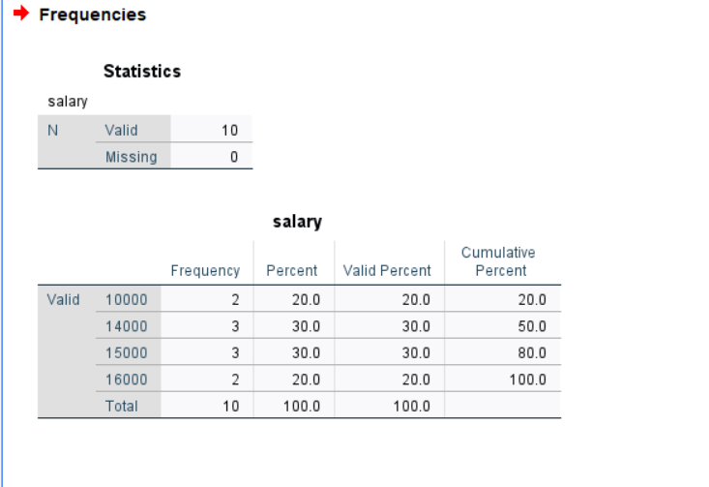
مثال 2 · الحل
الجدول التكراري لمتغير الراتب
Analyze → Descriptive Statistics → Frequencies
ثم اختر متغير الراتب salary
جدول Statistics
عدد القيم الصالحة Valid = 10 والمفقودة Missing = 0
جدول salary
لكل قيمة Frequency و Percent و Valid Percent و Cumulative Percent
13
Computer Application · سكشن 2
Notes:
اقرأ الجدول مع الطلاب: الراتب 14000 تكراره 3 أي 30%، والنسبة التراكمية حتى 15000 = 80%.

Slide 14
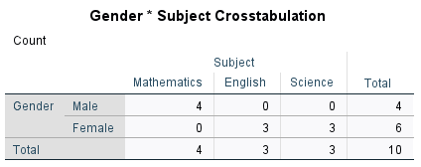
مثال 2 · الحل
الجدول المتقاطع بين النوع والمادة
Analyze → Descriptive Statistics → Crosstabs
متغير النوع Gender في الصفوف
Rows
متغير المادة Subject في الأعمدة
Columns
النتيجة
الذكور الأربعة يدرّسون Mathematics والإناث 3 في English و3 في Science
14
Computer Application · سكشن 2
Notes:
في نافذة Crosstabs: ضع gender في خانة Row(s) و subject في خانة Column(s). المجموع الكلي Total = 10.

Slide 15

03
الرسوم البيانية
الأعمدة البيانية والدائرة البيانية والمدرج التكراري والرسم الصندوقي
15
Computer Application · سكشن 2

Slide 16
الرسوم البيانية
أربعة رسوم ومكان كل منها في البرنامج
الدائرة البيانية
Pie Chart
الأعمدة البيانية
Bar Chart
Analyze → Descriptive Statistics → Frequencies → Charts → Pie chart
Analyze → Descriptive Statistics → Frequencies → Charts → Bar chart
الرسم الصندوقي
Box Plot
المدرج التكراري
Histogram
Graphs → Chart Builder → Boxplot
Analyze → Descriptive Statistics → Frequencies → Charts → Histogram
16
Computer Application · سكشن 2
Notes:
لاحظ: الأعمدة والدائرة والمدرج التكراري كلها من نافذة Frequencies ثم زر Charts، أما الرسم الصندوقي فمن قائمة Graphs.

Slide 17
مثال 3
الأعمدة والدائرة البيانية لمتغير المادة
النوع | العمر | المادة | الراتب | الرقم التعريفي
Male | 35 | Mathematics | 15000 | 1
Female | 40 | English | 14000 | 2
Female | 30 | English | 10000 | 3
Female | 28 | English | 14000 | 4
Male | 38 | Mathematics | 16000 | 5
Female | 32 | Science | 15000 | 6
Female | 42 | Science | 16000 | 7
Male | 29 | Mathematics | 14000 | 8
Male | 31 | Mathematics | 15000 | 9
Female | 37 | Science | 10000 | 10
المطلوب
أدخل البيانات مستخدمًا أكواد النوع
1
1 = Male · 2 = Female
ارسم أعمدة بيانية Bar chart لمتغير المادة
2
ارسم دائرة بيانية Pie chart لمتغير المادة
3
خذ لقطة واضحة لنافذتي Data View و Variable View وللنتائج
4
17
Computer Application · سكشن 2

Slide 18
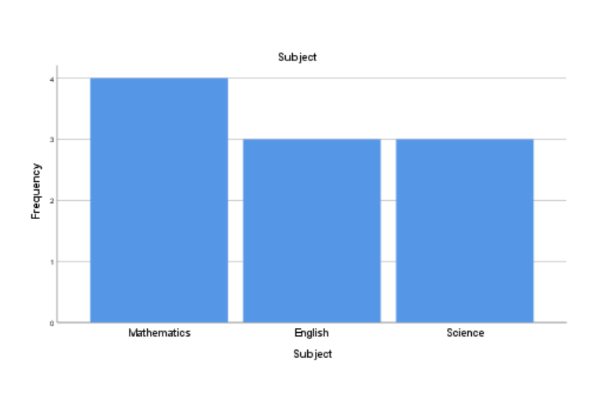
مثال 3 · الحل
الأعمدة البيانية لمتغير المادة
Analyze → Descriptive Statistics → Frequencies → Charts → Bar chart
ثم اختر متغير المادة subject
النتيجة
عمود لكل مادة، وارتفاعه يساوي التكرار Frequency
Mathematics 4 · English 3 · Science 3
18
Computer Application · سكشن 2

Slide 19
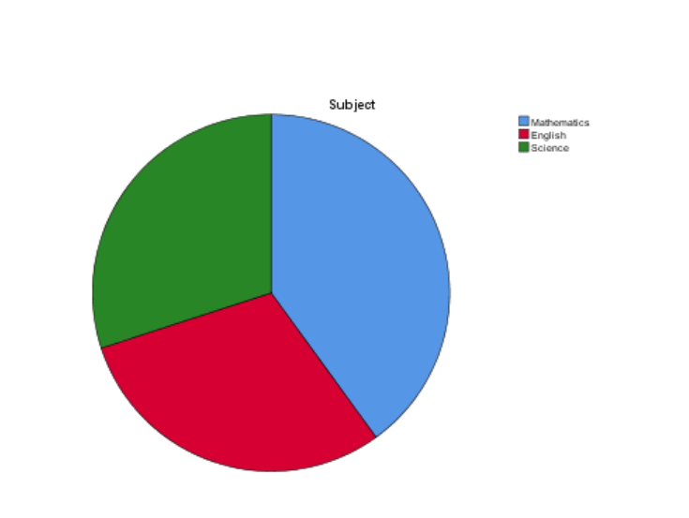
مثال 3 · الحل
الدائرة البيانية لمتغير المادة
Analyze → Descriptive Statistics → Frequencies → Charts → Pie chart
ثم اختر متغير المادة subject
النتيجة
شريحة لكل مادة حسب تكرارها، وأكبرها Mathematics
19
Computer Application · سكشن 2
Notes:
نفس المسار السابق، والاختلاف فقط في الاختيار الأخير داخل Charts: Pie chart بدل Bar chart.

Slide 20
مثال 4
المدرج التكراري لمتغير العمر
النوع | العمر | المادة | الراتب | الرقم التعريفي
Male | 35 | Mathematics | 15000 | 1
Female | 40 | English | 14000 | 2
Female | 30 | English | 10000 | 3
Female | 28 | English | 14000 | 4
Male | 38 | Mathematics | 16000 | 5
Female | 32 | Science | 15000 | 6
Female | 42 | Science | 16000 | 7
Male | 29 | Mathematics | 14000 | 8
Male | 31 | Mathematics | 15000 | 9
Female | 37 | Science | 10000 | 10
المطلوب
أدخل البيانات مستخدمًا أكواد النوع
1
1 = Male · 2 = Female
ارسم المدرج التكراري Histogram لمتغير العمر مع إضافة منحنى التوزيع الطبيعي
2
أوجد المتوسط والانحراف المعياري والتباين وحجم العينة
3
خذ لقطة واضحة لنافذتي Data View و Variable View وللنتائج
4
20
Computer Application · سكشن 2
Notes:
الإجابات: المتوسط = 34.2 | الانحراف المعياري = 4.89 | التباين = 23.96 | حجم العينة = 10

Slide 21
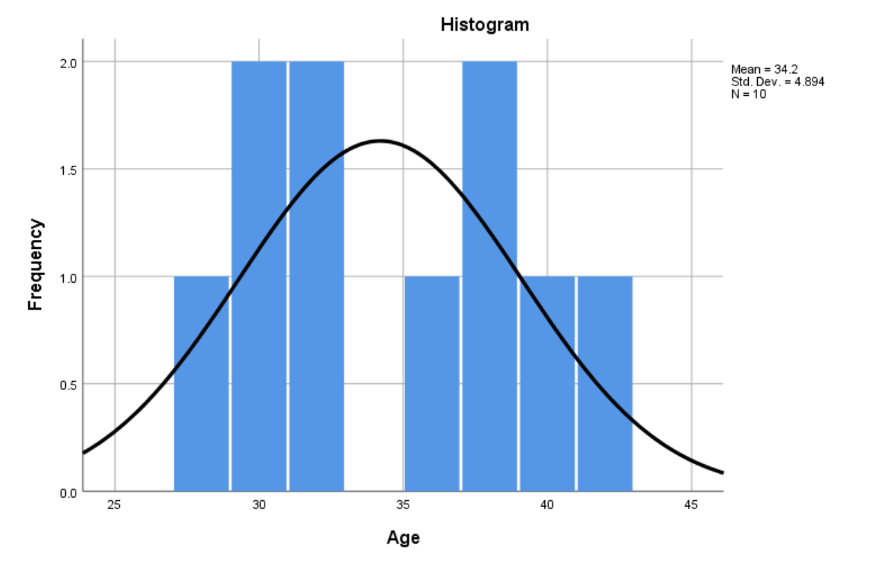
مثال 4 · الحل
المدرج التكراري مع المنحنى الطبيعي
Analyze → Descriptive Statistics → Frequencies → Charts → Histogram
ثم اختر متغير العمر age
Display normal curve
فعّلها لإظهار منحنى التوزيع الطبيعي على المدرج
يظهر بجوار المدرج
Mean = 34.2 · Std. Dev. = 4.894 · N = 10
21
Computer Application · سكشن 2

Slide 22
مثال 4 · الحل
إحصاءات متغير العمر
N
Variance
Std. Deviation
Mean
10
23.96
4.89
34.2
حجم العينة
التباين
الانحراف المعياري
المتوسط
المتوسط والانحراف المعياري وحجم العينة تظهر بجوار المدرج التكراري في المخرجات
22
Computer Application · سكشن 2
Notes:
التباين = مربع الانحراف المعياري = 4.894² ≈ 23.96. (في النسخة القديمة كان مكتوبًا 23.91 لأنه محسوب من 4.89 بعد التقريب.) يمكن عرض التباين مباشرة من Frequencies ثم Statistics ثم Variance.

Slide 23
مثال 5
الرسم الصندوقي لمتغير العمر
النوع | العمر | المادة | الراتب | الرقم التعريفي
Male | 35 | Mathematics | 15000 | 1
Female | 40 | English | 14000 | 2
Female | 30 | English | 10000 | 3
Female | 28 | English | 14000 | 4
Male | 38 | Mathematics | 16000 | 5
Female | 32 | Science | 15000 | 6
Female | 42 | Science | 16000 | 7
Male | 29 | Mathematics | 14000 | 8
Male | 31 | Mathematics | 15000 | 9
Female | 37 | Science | 10000 | 10
المطلوب
أدخل البيانات مستخدمًا أكواد النوع
1
1 = Male · 2 = Female
ارسم الرسم الصندوقي Boxplot لمتغير العمر
2
خذ لقطة واضحة لنافذتي Data View و Variable View وللنتائج
3
23
Computer Application · سكشن 2
Notes:
في النسخة القديمة كان المطلوب الرسم الصندوقي لمتغير الراتب بينما الحل واللقطة لمتغير العمر؛ وحّدنا المطلوب على العمر ليطابق الحل.

Slide 24
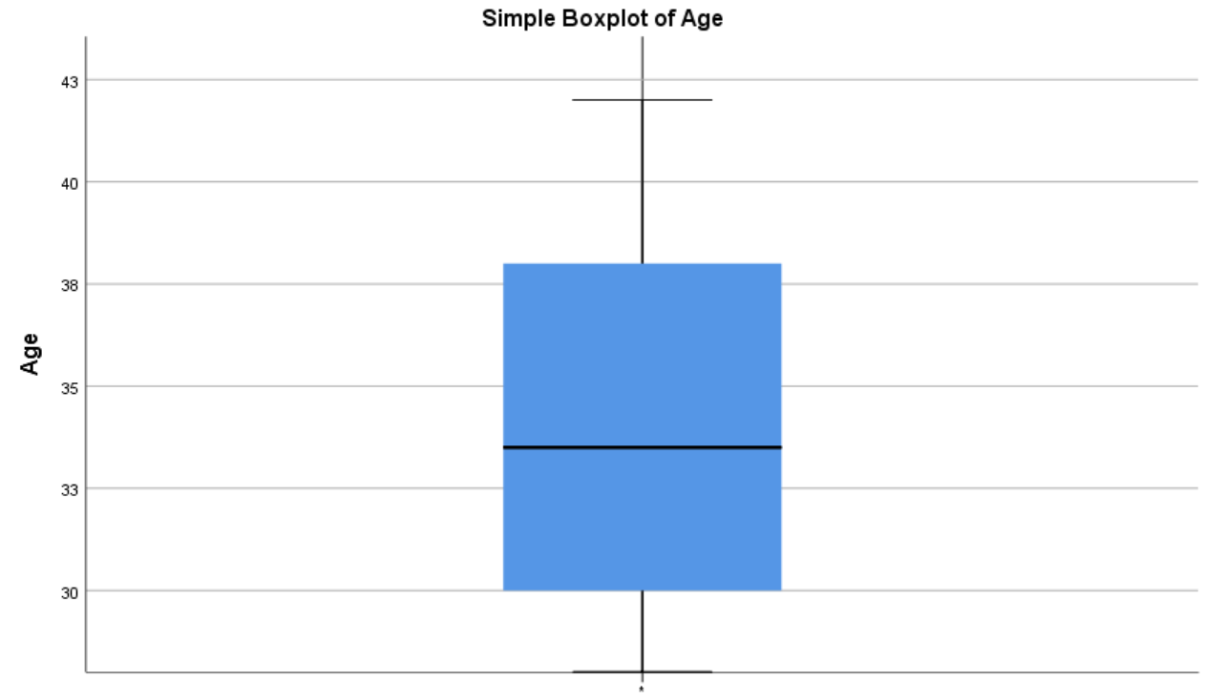
مثال 5 · الحل
الرسم الصندوقي لمتغير العمر
Graphs → Chart Builder → Boxplot
الخطوات
اختر Boxplot ثم اسحبه إلى منطقة التصميم Design area
1
ضع المتغير الكمي محل الدراسة وهو العمر على المحور Y
2
اضغط OK
3
24
Computer Application · سكشن 2
Notes:
الرسم الصندوقي من قائمة Graphs وليس من Frequencies. المحور Y يحمل متغيرًا كميًا Scale.

Slide 25

04
المقاييس
مقاييس النزعة المركزية ومقاييس التشتت
25
Computer Application · سكشن 2

Slide 26
المقاييس
مقاييس النزعة المركزية والتشتت
Dispersion
Central tendency
مقاييس التشتت
مقاييس النزعة المركزية
Range
المدى
Mean
المتوسط
Variance
التباين
Median
الوسيط
Standard deviation
الانحراف المعياري
Mode
المنوال
Analyze → Descriptive Statistics → Frequencies → Statistics
26
Computer Application · سكشن 2

Slide 27
مثال 6
مقاييس متغير الراتب
النوع | العمر | المادة | الراتب | الرقم التعريفي
Male | 35 | Mathematics | 15000 | 1
Female | 40 | English | 14000 | 2
Female | 30 | English | 10000 | 3
Female | 28 | English | 14000 | 4
Male | 38 | Mathematics | 16000 | 5
Female | 32 | Science | 15000 | 6
Female | 42 | Science | 16000 | 7
Male | 29 | Mathematics | 14000 | 8
Male | 31 | Mathematics | 15000 | 9
Female | 37 | Science | 10000 | 10
المطلوب
أدخل البيانات مستخدمًا أكواد النوع
1
1 = Male · 2 = Female
احسب بالبرنامج المتوسط والوسيط والمنوال والتباين والانحراف المعياري للرواتب
2
خذ لقطة واضحة لنافذتي Data View و Variable View
3
27
Computer Application · سكشن 2

Slide 28
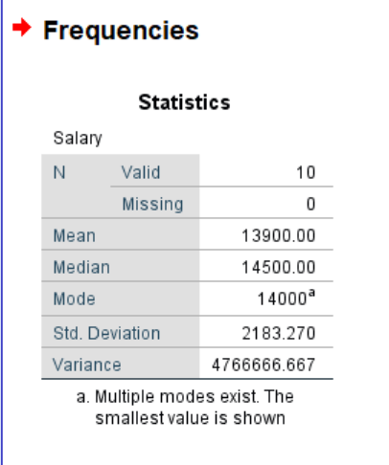
مثال 6 · الحل
مقاييس متغير الراتب
Analyze → Descriptive Statistics → Frequencies → Statistics
Mean Median Mode Std. deviation Variance
القيمة | SPSS | المقياس
13900 | Mean | المتوسط
14500 | Median | الوسيط
14000 | Mode | المنوال، ويظهر أصغرها
2183.27 | Std. Deviation | الانحراف المعياري
4766666.67 | Variance | التباين
28
Computer Application · سكشن 2
Notes:
المنوال: الراتبان 14000 و15000 تكرار كل منهما 3، لذلك يوجد أكثر من منوال، ويعرض SPSS أصغرها مع الملاحظة a أسفل الجدول (Multiple modes exist).

Slide 29

05
تمارين تطبيقية
اقرأ مخرجات البرنامج وأكمل الفراغات
29
Computer Application · سكشن 2

Slide 30
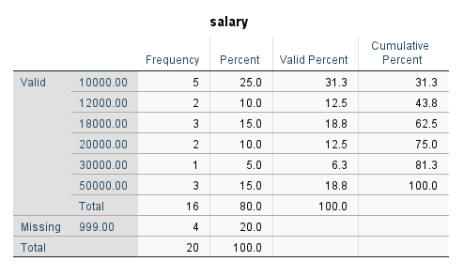
تمرين 1 · الأسئلة
قراءة الجدول التكراري
قيمة
عدد القيم المفقودة في البيانات يساوي
1
قيمة
عدد القيم الصالحة يساوي
2
%
النسبة الصالحة للموظفين براتب 20000 تساوي
3
%
النسبة الصالحة للموظفين براتب أقل من 18000 تساوي
4
%
النسبة الصالحة للموظفين براتب 30000 فأقل تساوي
5
30
Computer Application · سكشن 2
Notes:
بالاعتماد على الجدول التكراري المقابل. الإجابات: 1: 4 | 2: 16 | 3: 12.5 | 4: 43.8 | 5: 81.3

Slide 31
تمرين 1 · الحل
إجابات الجدول التكراري
الإجابة | المطلوب | #
4 | عدد القيم المفقودة | 1
16 | عدد القيم الصالحة | 2
12.5% | النسبة الصالحة لراتب 20000 | 3
43.8% | النسبة الصالحة لراتب أقل من 18000 | 4
81.3% | النسبة الصالحة لراتب 30000 فأقل | 5
لاحظ في الجدول
الكود 999 يمثل القيم المفقودة في هذا الجدول
1
النسبة الصالحة من عمود Valid Percent
2
عبارتا «أقل من» و«فأقل» من عمود Cumulative Percent
3
31
Computer Application · سكشن 2
Notes:
السؤال 3: عمود Percent يعطي 10.0 لكن المطلوب النسبة الصالحة Valid Percent = 12.5 لأنها تستبعد القيم المفقودة. السؤال 4: أقل من 18000 يعني حتى 12000، والنسبة التراكمية عندها 43.8.

Slide 32
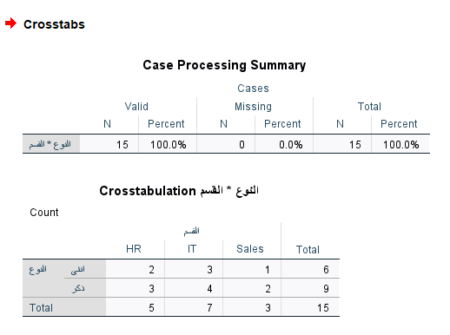
تمرين 2 · الأسئلة
قراءة الجدول المتقاطع
قيمة
عدد القيم المفقودة في البيانات يساوي
1
قيمة
عدد القيم الصالحة يساوي
2
ومستوى قياسه
متغير النوع نوعه
3
ومستوى قياسه
متغير القسم نوعه
4
موظف
يساوي
IT
عدد الموظفين الذكور في قسم
5
موظف
يساوي
HR
عدد الموظفين الإناث في قسم
6
32
Computer Application · سكشن 2
Notes:
بالاعتماد على الجدول المزدوج المقابل. الإجابات: 1: صفر | 2: 15 | 3: وصفي، Nominal اسمي | 4: وصفي، Nominal اسمي | 5: 4 | 6: 2

Slide 33
تمرين 2 · الحل
إجابات الجدول المتقاطع
الإجابة | المطلوب | #
صفر | عدد القيم المفقودة | 1
15 | عدد القيم الصالحة | 2
وصفي، اسمي | نوع متغير النوع ومستوى قياسه | 3
وصفي، اسمي | نوع متغير القسم ومستوى قياسه | 4
4 | الذكور في قسم IT | 5
2 | الإناث في قسم HR | 6
لاحظ في الجدول
الصالحة والمفقودة من جدول Case Processing Summary
1
كل خانة داخل الجدول تساوي عدد الموظفين من هذا النوع في هذا القسم
2
33
Computer Application · سكشن 2
Notes:
النوع والقسم متغيران وصفيان مقياسهما Nominal (اسمي).

Slide 34
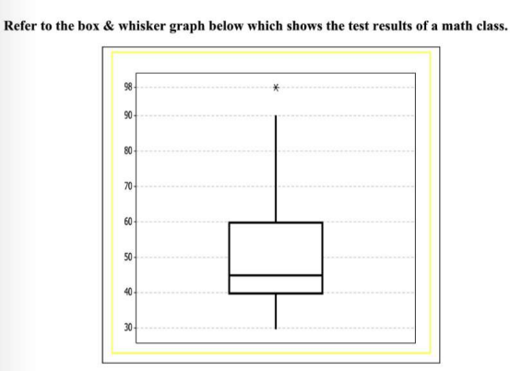
تمرين 3 · الأسئلة
قراءة الرسم الصندوقي
أقل قيمة تساوي
1
أكبر قيمة تساوي
2
نسبة المشاهدات التي تقل عن 60 تساوي
3
نسبة المشاهدات التي تنحصر بين 40 و 60 تساوي
4
المدى يساوي
5
الوسيط يساوي
6
يساوي
IQR
7
نوع البيانات
8
عدد القيم المتطرفة يساوي
9
34
Computer Application · سكشن 2
Notes:
في الرسم الصندوقي المقابل (درجات اختبار رياضيات). الإجابات: 1: 30 | 2: 98 | 3: 75% | 4: 50% | 5: 68 | 6: 45 | 7: 20 | 8: ملتوية ناحية اليمين | 9: 1

Slide 35
تمرين 3 · الحل
إجابات الرسم الصندوقي
الإجابة | المطلوب | #
30 | أقل قيمة | 1
98 | أكبر قيمة | 2
75% | نسبة المشاهدات التي تقل عن 60 | 3
50% | نسبة المشاهدات بين 40 و 60 | 4
68 | المدى | 5
45 | الوسيط | 6
20 | IQR | 7
ملتوية ناحية اليمين | نوع البيانات | 8
1 | عدد القيم المتطرفة | 9
لاحظ في الرسم
الصندوق من 40 إلى 60، والخط داخله هو الوسيط 45
1
النجمة فوق الشارب قيمة متطرفة عند 98
2
35
Computer Application · سكشن 2
Notes:
المدى = أكبر قيمة − أقل قيمة = 98 − 30 = 68. IQR = الربيع الثالث − الربيع الأول = 60 − 40 = 20. الوسيط أقرب لأسفل الصندوق والشارب العلوي أطول، لذلك البيانات ملتوية ناحية اليمين.

Slide 36
الخلاصة
ما الذي يجب أن تتذكره؟
3
2
1
المقاييس
الجداول والرسوم
القيم المفقودة
النزعة المركزية: المتوسط والوسيط والمنوال، والتشتت: المدى والتباين والانحراف المعياري، وكلها من Frequencies ثم Statistics
Frequencies للجدول التكراري والأعمدة والدائرة والمدرج و Crosstabs للجدول المتقاطع و Chart Builder للرسم الصندوقي
نُدخل مكانها كودًا مثل 500، ونعرّفه في خانة Missing في نافذة Variable View
36
Computer Application · سكشن 2

